Slide 1
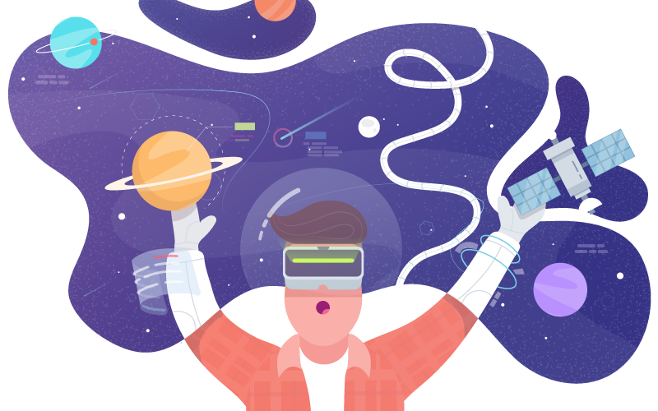
ПРЕЗЕНТАЦІЯ
на тему: Професії майбутнього
Виконав: Заліпський В.О.
студент групи 1-ГЕ-21
Викладач: Будагова В.Р.

Slide 2

Які професії з'являться у майбутньому? На кого вчитися щоб отримувати велику зарплатню? — Всі відповіді дивись тут!
Практично щодня в світі виникають нові професії. У той час з переліку занять пропадають старі професії, що втратили актуальність. У сучасному світі безперервно інновацій та потужного технологічного прориву, більшість професій піддаються автоматизації або роботизації. А якісь зовсім втрачають актуальність. Бухгалтерів замінять штучним інтелектом, а замість хірургів проводити складні операції скоро стануть роботи.
Кожне десятиліття цей процес прискорюється. Тому велика частина робочої сили всього світу буде перенавчатися згідно з новими вимогами, які навіть можуть здатися вам дивними.
ЦІКАВІ ФАКТИ
В освіті вже використовується інструменти навчання із застосуванням IT — онлайн-курси, симулятори, тренажери, ігрові онлайн-світи. Це дає нові можливості: таким чином не просто засвоюється необхідні знання, а й розвиваються вміння працювати з інформацією.
Давайте розглянемо, які напрямки і навички будуть актуальні в найближчому майбутньому.

Slide 3
Топ-20 перспективних професій найближчого майбутнього
1. Менеджер з розвитку бізнесу в області штучного інтелекту (ШІ). Хоча штучний інтелект може робити багато речей, є те, чого він робити не зможе. Продавати себе. Цим і буде займатися менеджер з розвитку ШІ.
2. Майстер прикордонних обчислень буде займатися перетворенням існуючої інтернет-інфраструктури компанії в децентралізовану. Це збільшить можливості обробки величезних обсягів даних в компаніях.
3. Технік-медик - це людина, що володіє навичками в галузі охорони здоров'я, але з додатковою технічної кмітливістю.
4. Аналітик кібер-міста . Швидка урбанізація призведе до створення "розумних" міст, щоб поліпшити життя громадян за допомогою технологій. Дані, зібрані мільйонами датчиків в такому місті, необхідно буде обробляти і аналізувати, і саме тут на допомогу приходить аналітик кібер-міста.
5. Директор геномного портфеля - це керівник, який буде вирішувати, які біотехнології удосконалювати і які ліки створювати…
Наступні 15 професій ви можете подивитись на сайті: vldprod.ml

Slide 4


Де вивчати професії майбутнього?
Як видно з рейтингів, найбільш затребуваними стануть спеціальності на стику дисциплін. Зарубіжні вузи, тісно пов'язані з індустрією, швидко реагують на потреби ринку праці і самі задають тренди. Розглянемо тенденції в різних професійних сферах і затребувані в перспективі спеціальності. Ось де ми рекомендуємо отримати освіту, щоб нові тенденції на ринку праці не застали вас зненацька.
— Бакалаврат за кордоном
— Магістратура за рубіжем
— MBA за рубежем
— Дипломні програми за кордоном

Slide 5

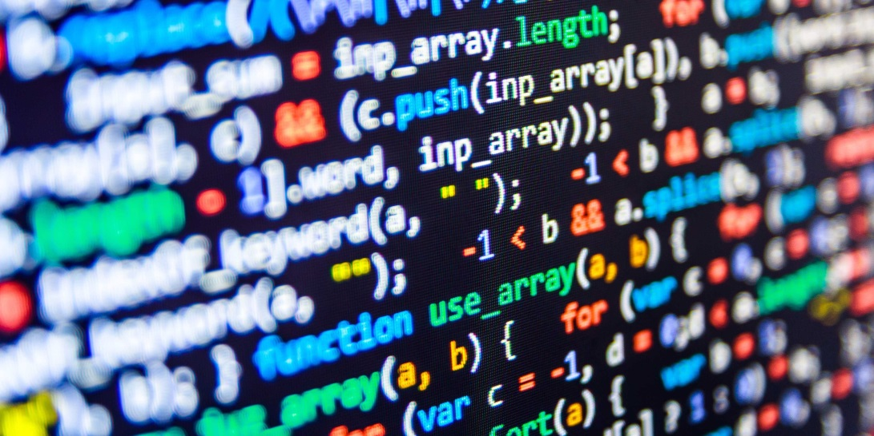
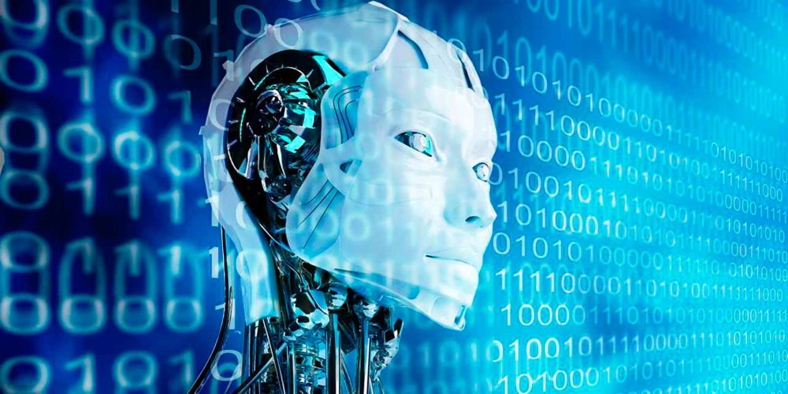
Які навички будуть в тренді:
Системний образ мислення;
Екологічна спрямованість в
розумінні навколишнього світу;
Програмування + вміння роботи
з штучним інтелектом на різних його рівнях;
Трудовий процес в умовах невизначеності;
Комунікація між суміжними галузями;
Орієнтованість на спілкування з клієнтами;
Керівництво проектною діяльністю;
Мультикультурність.

Slide 6

Вибір професії
Вибір професії – штука складна. Але не варто забувати, що в умовах швидких змін так само легко змінити і спеціальність, головне розвивати "скіли", які максимально прокачують мозок та роблять його дуже гнучким. Своїм клієнтам, яким важко визначитися із майбутнім дитини, або які готуються з чогось починати, ми радимо вивчати іноземні мови та сфокусуватися на підборі декількох професій, які найбільше відповідають талантам та здібностям дитини. Головне не форсувати події та дати спокійно подумати і прийняти правильне рішення, від якого залежатиме все подальше життя.

Slide 7
Сьогодні ми дізналися:
Які професії будуть актуальні у майбутньому
Де можна вивчити професії майбутнього
Які навички будуть в тренді

Slide 8
Інформаційні джерела:
Всі цнформаційні джерела були взяті з мого сайту https://vldprod.ml

